Slide 1
FÖRDJUPNING
PRIVATA FÖRSÄKRINGAR
Konsumenternas försäkringsbyrå
Notes:
Ni träffade mig Gabriella Hallberg i grundkursen när jag berättade om Konsumenternas Försäkringsbyrå och vårt arbete med att hjälpa konsumenter i försäkringsfrågor, och informerade även om vår webbplats konsumenternas.se, som vi har tillsammans med Konsumenternas Bank- och finansbyrå.

Slide 2

NÄR BEHÖVS EN HEMFÖRSÄKRING OCH VILKA OMFATTAS?
Alla, oavsett boendeform
Olika krav att vara medförsäkrad:
Folkbokförd
Dela hushåll
Angiven i försäkringsbrevet
FÖRDJUPNING PRIVATA FÖRSÄKRINGAR
Notes:
Viktigt försäkringspaket
Du behöver en hemförsäkring oavsett om du bor i hyresrätt, bostadsrätt eller villa.
Vilken sorts försäkring behöver du?
Alla som är skrivna på samma adress och delar hushåll ingår normalt i samma hemförsäkring. Hemförsäkringen innebär att du kan få ersättning för dina saker, kläder med mera (så kallad lös egendom) om de blir stulna i ett inbrott eller förstörs i en brand- eller vattenskada. Det gäller både saker i din bostad och i vinds- eller källarförrådet. Hemförsäkringen kan även ersätta kostnader för akut vård på resor, kostnader för en advokat i en tvist, ge ersättning om du skulle bli överfallen eller betala om någon skulle kräva dig på skadestånd. Bor du i en hyresrätt behöver du endast en hemförsäkring. Din hyresvärd ska ansvara för bostadens ytskikt och fasta inredning, det vill säga golv, väggar, kök, badrum, dörrar, fönster med mera. Du kan anpassa din hemförsäkring efter olika perioder i ditt liv, till exempel om du är student eller flyttar till ett äldreboende. Ibland kräver försäkringsbolaget att man namnen på hushållsmedlemmarna ska vara inskrivna i det så kallade försäkringsbrevet. Det är då mycket viktigt att du anmäler dina familjemedlemmar till bolaget så att försäkringen gäller även för dem. Fråga ditt försäkringsbolag vad som gäller för er.
Generell för försäkringsbolagen
Du tecknar som försäkringstagare normalt ett avtal om hemförsäkring på ett år och det förnyas automatiskt. Till skillnad från dig som försäkringstagare krävs ofta att dina familjemedlemmar (eller "medförsäkrade") både delar ditt hushåll och är folkbokförda (har personnummer) på din adress för att försäkringen ska gälla dem. Vissa bolag gör dock undantag för kravet på folkbokföring och andra för kravet på hushållsgemenskap, kontrollera med ditt försäkringsbolag.
Olika krav att vara medförsäkrad
En medförsäkrad måste oftast dela hushåll med och vara folkbokförd (personnummer) på försäkringstagarens adress för att omfattas. Andra bolag kräver att man ska vara angiven i försäkringsbrevet. I vissa hemförsäkringar ska alla medförsäkrade anges i antal och/eller med namn och personnummer på försäkringsbrevet.
https://www.konsumenternas.se/konsumentstod/jamforelser/boendeforsakringar/jamfor-hemforsakringar/jamfor-villkor/
I andra hand och inneboende tillfälligt
Du som bor i andra hand eller bor inneboende måste ofta teckna en egen hemförsäkring. Ibland kan du bli medförsäkrad i din hyresvärds försäkring om det i hyresvärdens hemförsäkring räcker med att du skriver dig på dennes försäkringsbrev. De flesta bolag kräver däremot att du är folkbokförd på adressen och dessutom delar hushåll med din hyresvärd för att också omfattas av hyresvärdens hemförsäkring.
Hyra ut en bostad
Du som hyr ut din bostad eller har någon inneboende, se till att även din hyresgäst har en hemförsäkring. Det är viktigt så att personen har ett ansvarsskydd för skador som kan uppstå på dina saker i bostaden eller på din fasta inredning. Det kan gälla om din hyresgäst agerar mycket vårdslöst och gör skador på din bostad. Om din hyresgäst har ett allrisktillägg kan det täcka för skador på dina saker som sker plötsligt och oförutsett.
Vänner som delar bostad
Är ni några kompisar som delar bostad och hushåll ska ni i de flesta fall samtliga vara folkbokförda på adressen. Då kan ni skaffa en gemensam hemförsäkring. Tänk på att meddela försäkringsbolaget att alla på adressen ska omfattas av samma hemförsäkring.
Studentboende
Som student behöver du en egen hemförsäkring om du flyttar hemifrån. Försäkringsbolagen kan erbjuda särskilda studenthemförsäkringar till ett rabatterat pris. De har lägre försäkringsbelopp än vanliga hemförsäkringar men kan ändå räcka om du inte äger många dyrbara saker.
Sambo
Blir du sambo och flyttar du in till någon som redan har en hemförsäkring kan du behöva meddela det försäkringsbolaget att du också ska ingå som medförsäkrad. Bara för att du blir skriven på den nya adressen behöver den hemförsäkringen inte automatiskt gälla för dig.

Slide 3
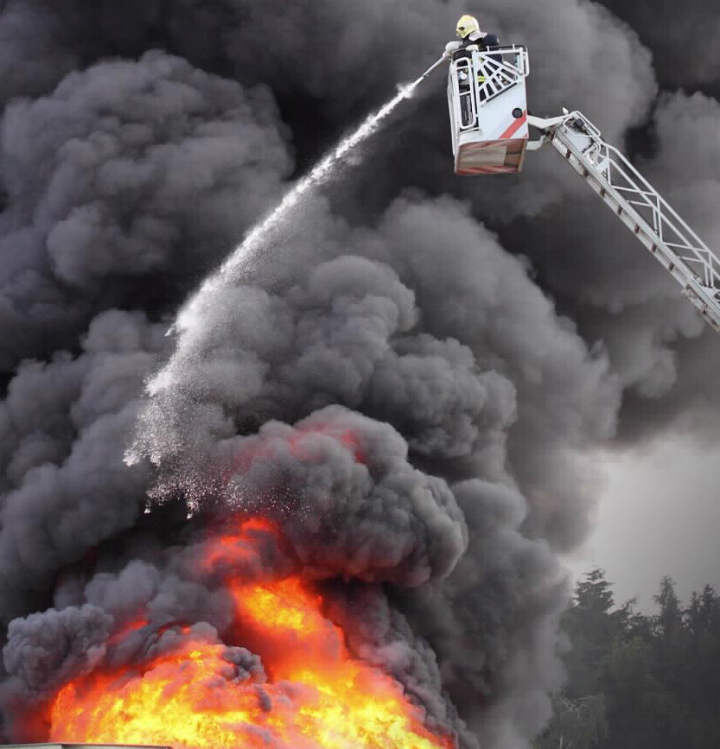
ERSÄTTNINGSBOENDE VID
EXEMPELVIS VATTENSKADA
Ersättningsboende om obrukbar bostad
Maxtid
Hyresreducering
Nödvändiga och skäliga merkostnader
- Vissa ersätter resor och mat
FÖRDJUPNING PRIVATA FÖRSÄKRINGAR
Notes:
Merkostnader boende
Vid en större försäkringsskada där badrum och/eller kök är obrukbart i bostaden kan, efter samråd med bolaget, nödvändiga och skäliga merkostnader för tillfälligt boende ersättas. Maxtid visas i vår boendejämförelse. Maxtiden hos bolagen varierar mellan 18 eller 24 månader.
Rätt till hyresreducering
Den vanliga hyran eller avgiften ersätts aldrig av försäkringsbolaget, men kan ibland fås av föreningen eller hyresvärden om de har ett ansvar.
Merkostnader resor
Vid en större försäkringsskada i bostaden kan, efter samråd med bolaget, nödvändiga och skäliga merkostnader för mat och resor ersättas av vissa försäkringsbolag. Maxtiden hos bolagen varierar mellan 18 eller 24 månader.

Slide 4

HEMFÖRSÄKRING VID ÄLDREBOENDE
Basförsäkring
Ansvarsskydd för äldre – t.ex. brand eller vattenskada
Reseskydd – vistas utomlands 45-60 dagar
Avsteg från huvudregel olovligen bryter sig in - stöld med nyckel
FÖRDJUPNING PRIVATA FÖRSÄKRINGAR
Notes:
Välja en basförsäkring?
Du kanske inte tar med dig alla dina saker till ett äldreboende. Men det är bra att ha en hemförsäkring även om du inte har så värdefull egendom. En hemförsäkring innehåller som ni vet många försäkringar i ett paket. Det finns ofta skäl för äldre på ett boende att välja en mer basal hemförsäkring, snarare än en så kallad Stor eller Extra försäkring med alla tillägg.
Ansvarsskydd för äldre – t ex vid brand eller vattenskada
Ansvarsskyddets syfte är att utreda och betala skadeståndskrav. Skulle man till exempel orsaka en brand- eller vattenskada kan den delen av försäkringen vara viktig. En inte helt ovanlig situation är att äldre glömmer att slå av spisen eller duschen, och det är inte uteslutet att de råkar skada någon annan på boendet. Om det är en del av en sjukdom, där personen inte längre kan sägas vara vårdslös och utkrävas skadestånd, är det visserligen en annan sak. Men det kan ändå vara bra att ha ett försäkringsskydd ifall ett krav kommer.
Reseskydd – vistas utomlands 45 – 60 dagar
Se över ditt försäkringsskydd om du är en av de många pensionärer som tillbringar vintern utomlands. Reseskyddet du har genom din hemförsäkring är bra, men gäller normalt bara i 45 dagar (i några få försäkringsbolag i 60 dagar). Ska du vara borta längre behöver du antingen förlänga din hemförsäkrings reseskydd eller köpa en separat reseförsäkring innan du åker. Några försäkringsbolag har lagt in karenstid i sina villkor. Det innebär att om du åker hem till Sverige, måste du stanna hemma en viss tid för att försäkringen ska gälla när du återvänder till utlandet.
Om du skulle skadas utomlands och få bestående besvär kan du också söka ersättning från din olycksfallsförsäkring, om du har en. Den gäller även på resor, vanligtvis i ett år. Kontrollera också vilket avbeställningsskydd du har – i din hemförsäkring, den separata reseförsäkringen eller genom försäkringen som kan ingå i ditt betal- eller kreditkort.
Avsteg från huvudregeln olovligen brutit sig in – Stöld med nyckel av vårdpersonal
Huvudregeln olovligen brutit sig in, beviskrav brytmärken och polisanmälan.
Avsteg från huvudregeln gäller om man är i behov av hemtjänst i sitt hem, eller flyttat till servicehem med vårdpersonal, som har nyckel till din bostad.
Samtliga försäkringsbolag ersätter då stöld som skett av vårdpersonal som har nyckel till bostaden (i gruppboenden, vårdboenden eller hos dem som har hemtjänst) i grundskyddet dvs i en basförsäkring. Vissa bolag har dock maxbelopp t ex 100 000 kr medans andra gäller det ursprungliga försäkringsbeloppet.
Olycksfallstillägg
Frågan om den som flyttar till ett boende ska behålla sin olycksfallsförsäkring kan också dyka upp. En sådan försäkring kan vara värdefull att ha, särskilt om personen har en ökad risk att råka ut för fallskador på grund av ålder eller sjukdom. Vissa olycksfallsförsäkringar upphör dock vid en viss ålder och då bör man i stället för att behålla en som kanske snart upphör fundera på att byta till en som gäller livet ut, om det är möjligt. Visst kan ”sjukdomsrelaterade” olycksfall leda till att man inte får ersättning, om sjukdomen orsakade fallet, men utgångspunkten är att det ofta är ett ersättningsbart olycksfall om man ramlar. Många gånger uppstår kanske inte så höga kostnader, men särskilt tandskador kan ändå bli dyra och eventuellt då ersättas av försäkringen.

Slide 5

BESÖKSFÖRSÄKRING FÖR UTLÄNDSKA BESÖKARE
Besöksförsäkring från länder med visumkrav
Akut sjukvård/hemtransport
Maxbelopp 30 000 Euro
Kan tecknas i hemlandet eller vid ankomst till Sverige
FÖRDJUPNING PRIVATA FÖRSÄKRINGAR
Notes:
En besöksförsäkring - individuell medicinsk reseförsäkring
Om du vill besöka Sverige och kommer från ett land där Sverige kräver visum är ett av kraven för att få visum att du har en besöksförsäkring (individuell, medicinsk reseförsäkring). Besöksförsäkringar täcker kostnader på minst 30 000 Euro för bland annat akut sjukvård och vårdtransport till hemlandet. Besöksförsäkringen måste köpas före inresan till Sverige. Den kan köpas antingen i hemlandet eller i Sverige. Besöksförsäkringen kan köpas hos ett fåtal försäkringsbolag i Sverige. De visas i vår jämförelse av besöksförsäkringar.
EU medborgare
Även för dig som är EU-medborgare eller kommer från ett annat land där det inte krävs visum för att besöka Sverige kan det också vara bra att ha en besöksförsäkring. Den innehåller ett bredare skydd t ex för hemtransport, än vad EU-kortet innehåller.
Migrationsverket
Ska du stanna i Sverige längre tid än 90 dagar, kontakta Migrationsverket för mer information om vad som gäller för dig. I vår jämförelse av besöksförsäkringar på vår webbplats kan du se vilka svenska försäkringsbolag som säljer besöksförsäkringar.
Du kan läsa mer om krav för att få visum till Sverige hos Migrationsverket.
Kontakta också Migrationsverket för mer information om du ska stanna i Sverige längre än 90 dagar gällande bl. a. ansökan om uppehållstillstånd och besöksförsäkring.
Invånare i dessa länder och territorier enligt nedan länk behöver visum för att besöka Sverige.
https://www.regeringen.se/regeringens-politik/migration-och-asyl/lander-och-territorier-vars-medborgare-behover-visum-for-inresa-i-sverige/

Slide 6

NÄR OCH TILL VEM KAN MAN KLAGA I ETT FÖRSÄKRINGSÄRENDE?
Missnöjd med beslutet
Saknas, fel eller bristfällig information
Ingen återkoppling
Missnöje med bemötandet
Lång handläggningstid
Dröjsmålsränta vid kontant ersättning
Chef, intern nämnd, klagomålsansvarig
FÖRDJUPNING PRIVATA FÖRSÄKRINGAR
Notes:
Du kan exempelvis klaga på försäkringsbolaget om du:
upplever att du saknar information om ditt ärende
inte får någon återkoppling i ditt ärende
känner att du fått fel eller bristfällig information i säljsamtalet när du tecknade försäkringen
tycker att handläggningstiden är orimligt lång
är missnöjd med bemötandet.
tycker att du fått vänta orimligt länge på en åtgärd från försäkringsbolaget
Hur lång tid får skaderegleringen ta?
I försäkringsavtalslagen, FAL, står det inte hur lång tid skaderegleringen får ta, men försäkringsbolaget ska vara aktivt, vilket innebär att de har en skyldighet att utreda ärendet. Ersättning ska betalas senast en månad efter det du lagt fram den utredning som kan begäras av dig. Kravet på vad som kan begäras av dig har satts lågt i avgöranden från Allmänna reklamationsnämnden.
Missnöjd med handläggningstiden?
Det finns en stegvis process du ska följa om handläggningen tar för lång tid och du kan ha rätt till dröjsmålsränta.
När du inte får kontakt med din skadereglerare, inte får några besked eller är missnöjd med bemötandet från ditt försäkringsbolag ska du i första hand kontakta skadereglerarens chef. Har du kontaktat skadereglerarens chef och ändå inte fått hjälp ska du kontakta den som är klagomålsansvarig på försäkringsbolaget. I vissa bolag är skadechefen också klagomålsansvarig och i andra finns det en kundombudsman. Vänd dig till ditt försäkringsbolag och fråga efter den klagomålsansvariga.
Dröjsmålsränta
Efter en månad från det att du lämnat in alla handlingar som behövs för skaderegleringen kan du ha rätt till dröjsmålsränta om bolaget inte betalar ersättning i tid. Det gäller bara om du ska få kontant ersättning, inte om bolaget exempelvis ska reparera din skadade egendom. Dröjsmålsräntan beräknas enligt räntelagen och är referensräntan plus 8 procent i årlig ränta. Om referensräntan t ex är 3 procent blir räntan 10 procent (8+3).
Vem ska man klaga till på försäkringsbolaget
Vänd dig till din handläggare eller handläggarens chef och begär omprövning vid missnöje med beslut eller anser beslutet är felaktigt. Många försäkringsbolag har en intern nämnd, klagomålsansvarig eller Kundombudsman som omprövar beslut om du som kund begär det. Dem kan du även vända dig till om du är missnöjd med bemötande eller handläggningstid. Fråga ditt försäkringsbolag vad som gäller.
Klaga i tid!
https://www.konsumenternas.se/konsumentstod/klaga-angra-anmal/klaga-i-ett-forsakringsarende/

Slide 7

NÄSTA STEG - PRÖVNING I EN EXTERN NÄMND
Allmänna reklamationsnämnden (ARN)
Trafikskadenämnden (TSN)
Patientskadenämnden (PSN)
Svensk Försäkrings nämnder, t ex:
- Personförsäkringsnämnden (PFN)
Ansvarsförsäkringens Personskadenämnd (APN)
Nämnden för Rättsskyddsfrågor (FNR)
FÖRDJUPNING PRIVATA FÖRSÄKRINGAR
Notes:
Urval i presentationsbilden är utifrån de vanligast förekommande nämnderna. Vilken nämnd du ska vända dig till beror på vad ärendet handlar om.
Svensk Försäkrings Nämnder - Branschorganisation
Svensk Försäkrings Nämnder hanterar branschens frivilliga prövningsnämnder som bland annat prövar tvister inom sjuk-, olycksfalls-, rättsskydds- och ansvarsförsäkring. Deras huvuduppgift är att verka för en enhetlig praxis, huvudsakligen inom villkorsförsäkring.
Om du är missnöjd med beslutet även efter att försäkringsbolaget omprövat ditt ärende kan du välja att vända dig till en extern nämnd. Prövningen är alltid kostnadsfri för dig som konsument.
Allmänna reklamationsnämnden (ARN)
En statlig myndighet som kan pröva de flesta tvister mellan en konsument och ett företag. Från och med den 1 augusti 2024 måste den som vill anmäla ett ärende till ARN betala en avgift. Avgiften är 150 kr. Men en förutsättning är att värdet på det man tvistar om överstiger 2 000 kronor eller att ärendet har principiell betydelse. Det måste också finnas ett avtalsförhållande mellan konsumenten och företaget. För att ARN ska pröva en tvist om en gruppförsäkring måste försäkringen ha varit frivillig. Den får alltså inte ingå i t ex en medlemsavgift utan du ska på eget bevåg ha anslutit dig till försäkringen och betalat för den separat. Du kan bara få ARN att pröva din rätt till att teckna eller behålla försäkringen om du samtidigt har ett ekonomiskt krav på ersättning från försäkringen.
Om det krävs en medicinsk bedömning kan ditt ärende prövas av några olika nämnder:
Personförsäkringsnämnden (PFN) prövar ärenden där konsumenter exempelvis krävt ersättning från sin sjuk- och olycksfallsförsäkring.
Trafikskadenämnden (TFN) prövar skador som uppkommit i följd av trafik.
Ansvarsförsäkringens personskadenämnd (APN) prövar ärenden om det är ett ärende där konsumenten kan ha rätt till ersättning för en personskada genom skadestånd, exempelvis efter en halkolycka som uppstått genom bristfällig snöröjning eller halkbekämpning.
Patientskadenämnden (PSN) prövar skador som uppkommit i samband med vård eller behandling.
Läkemedelskadenämnden prövar skador till följd av behandling med ett läkemedel.
Nämnden för Rättsskyddsfrågor kan pröva omfattningen av rättsskyddsförsäkringen och ersättning för juridiskt ombud från trafikförsäkringen.
Advokatsamfundets Konsumenttvistnämnd prövar arvodestvister.
Domstol
Du kan även gå vidare till domstol. Tänk då på att du oftast kan använda rättsskyddet i din hemförsäkring, men kontakta gärna det försäkringsbolag där du har din hemförsäkring innan du anlitar ett ombud.

Slide 8

LÅNESKYDDS OCH INKOMSTFÖRSÄKRINGAR
Låneskyddsförsäkringar
Ska täcka en del av månatliga lånekostnader - ränta och amortering
Inkomstförsäkringar - Försäkring vid arbetslöshet och sjukskrivning
Arbetslöshet max 80 procent av inkomsten
Sjukskrivning max 90 procent av inkomsten
Teckningskrav – problem
Frisk och fullt arbetsför vid tecknandet
Ingen kännedom om kommande varsel, arbetslöshet
Tillsvidareanställning vid tecknandet
Premie tillbaka om försäkringen ej varit giltig – ej burit risk
ARN - Premien ska återbetalas då bolaget inte har burit risk
Notes:
Var noggrann vid ansökan
Vi har ju blivit kontaktade av relativt många konsumenter som av olika anledningar har tecknat försäkringar som de inte kan använda sig av. Det går fort vid ansökan och det blir missförstånd när de tecknar. Konsumenter har missuppfattat teckningskraven när konsumenten fick en fråga om sin anställning. Konsumenten hade bara en projektanställning men bolaget uppfattade det som en tillsvidareanställning. Försäkringsförmedlarna vid t ex banken är ofta ivriga att sälja försäkringen så missförstånd kan uppstå med att kraven är uppfyllda. Vi har också blivit kontaktade av konsumenter som var sjukskrivna vid tecknandet eller till och med hade sjukersättning men ändå fick teckna försäkringen. .
Vad ersätter en låneskyddsförsäkring
Låneskydd är en försäkring kopplad till ett lån. Försäkringen ska göra det möjligt att betala lånet även om du blir arbetslös, inte kan arbeta efter ett olycksfall eller en sjukdom eller om den du delar lånet med dör. Ska täcka en del av månatliga lånekostnader såsom ränta och amortering. Ofta har försäkringen ett maximalt ersättningsbelopp, som ibland minskar ju äldre du blir. Låneskyddet upphör att gälla vid en viss ålder, som står i försäkringsvillkoren. Läs därför noga igenom försäkringsvillkoren innan du tecknar ett låneskydd. Priset (premien) för försäkringen beror på bland annat på hur gammal du är och hur stort försäkringsbelopp du väljer.
Krav hälsodeklaration
Vid ansökan krävs ofta hälsodeklaration. Vid sjukhistorik finns risk för nekad försäkring eller förhöjd premie.
Teckningskrav för låneskyddsförsäkringar och inkomstförsäkringar
Medlem i a-kassan och inskriven i svenska Försäkringskassan
Bosatt och folkbokförd i Sverige
Ingen kännedom om kommande varsel, arbetslöshet (eller sjukskrivning – sjukförsäkring)
Ålderskrav - normalt 18 till 64 år
Frisk och fullt arbetsför - en viss angiven tid före tecknandet – hälsodeklaration (sjukförsäkring)
Inför tecknande av en sjukförsäkring brukar bolaget normalt kräva att sökanden fyller i en hälsodeklaration
Teckningskrav för låneskyddsförsäkringar
Krav som i inkomstförsäkringarna, dessutom tillsvidareanställning på exempelvis minst 22 timmar per vecka en viss angiven tid före tecknandet. Tiden brukar vanligtvis vara sex månader.
Se ARN 2011-08691 - Premien ska återbetalas då bolaget inte har burit risk.
Sammanfattning: Konsument nekades ersättning från inkomstförsäkring p.g.a. ej uppfyllda kvalifikationskrav. ARN konstaterade att bolaget felaktigt fortsatt kräva premier utan risk för ersättning och rekommenderade återbetalning av premierna till konsumenten.

Slide 9

ERSÄTTNING VID PERSONSKADOR
Skadestånd - samma ekonomiska sits som före skadan
Trafik-, ansvars-, patientförsäkring
Bevisbörda - sök läkarvård vid skadetillfället
Anmäl skadan och till alla försäkringar
FÖRDJUPNING PRIVATA FÖRSÄKRINGAR
Notes:
Trafik-, halkolycka, patientskada
Om du blivit skadad i trafiken, i vården eller om någon har skadat dig av vårdslöshet kan du ha rätt till skadestånd. Detsamma gäller om du skadar dig på grund av att till exempel kommunen inte sandat när det är ishalka eller när en butik inte varnat för nivåskillnad i golvet i en butik. Trafikförsäkringen ger både förare och passagerare ersättning om de skadas i trafiken, oavsett vilket sorts trafikförsäkringspliktigt fordon som orsakat skadan och oavsett vem som är vållande. Dessutom ersätts också cyklister eller gångtrafikanter som blivit påkörda.
Fastighetsägare, butiksägare och kommuner har ett ansvar
Fastighetsägare och kommuner har en skyldighet att underhålla den mark de ansvarar för. Det innebär till exempel att de ska se till att gångvägar inte är hala och att det inte finns hål eller ojämnheter. Samma sak gäller vid fastighetsentréer. Om du blir skadad på grund av att de ansvariga inte vidtagit rätt åtgärder kan du ha rätt till ersättning. Om du halkar på ett vått, nystädat golv eller på grund av att det ligger frukt på golvet inne i exempelvis en butik eller restaurang kan du ha rätt till skadestånd. Det krävs dock att butiks- eller restaurangägaren anses ha varit vårdslös. Det kan anses vårdslöst om butiken inte sätter upp varningsskyltar om att golvet är halt eller regelbundet sopar bort frukt som faller ner på golvet.
Skadestånd
Skadeståndet ska ersätta både det fysiska och psykiska lidande som skadan innebär; dessutom de merkostnader, inkomstförluster och bestående besvär som den orsakar. Tanken med skadeståndsersättning är att du ska hamna i samma ekonomiska situation som om skadan inte hade inträffat. I vissa fall kan skadeståndet betalas ut från en försäkring. Om du skadats i trafiken ska ersättningen betalas ut från din egen eller de andra inblandades trafikförsäkring. På liknande sätt ska ersättningen betalas ut från vårdgivarens patientförsäkring om du skadas i vården. Det behöver inte ha varit någon som agerat vårdslöst för att du ska ha rätt till ersättning vid skador i trafiken eller vården.
Bevisbörda
Du ska bevisa att du drabbats av en personskada och att du har rätt till ersättning. Se till att söka läkarvård i nära anslutning till skadetillfället. Anmäl skadan så snart som möjligt till försäkringsbolaget. Anmäl också din skada till dina olycksfallsförsäkringar. Tänk på att du kan behöva visa att fastighetsägaren, kommunen, butiks- eller restaurangägaren har varit vårdslös. Dokumentera gärna skadeplatsen med fotografier. Ta också namn och telefonnummer till eventuella vittnen.
Anmäl skadan
Du ska själv anmäla skadan till kommunen, fastighetsägaren eller butiks- eller restaurangägaren. De i sin tur kontaktar sin ansvarsförsäkring. Glöm inte att också anmäla skadan till din egen olycksfallsförsäkring. Hör även efter om butiks- eller restaurangägaren har någon kundolycksfallsförsäkring. Då kan du få ersättning utan att de ansvariga anses ha varit vårdslösa.
Anmäl till andra försäkringar
Anmäl även skadan till de andra försäkringar du har. Många gånger kan invaliditetsersättning betalas ut från flera försäkringar för samma skada. För kostnader kan du däremot aldrig få ersättning från mer än en försäkring.
Trafikskadenämnden (TSN) prövar skador som uppkommit i följd av trafik.
Ansvarsförsäkringens personskadenämnd (APN)
Ansvarsförsäkringens Personskadenämnd kan pröva ärenden som handlar om ersättning för personskador när det är en ansvarsförsäkring eller annan försäkring som inte är trafikförsäkring som kan betala ut ersättningen.
Patientskadenämnden (PSN) prövar skador som uppkommit i samband med vård eller behandling.
https://www.patientskadenamnden.se/

Slide 10

ERSÄTTNING VID SJUKDOM - VISANDEDAG
Sjukdomar ska ha visat sig under försäkringstiden
Visandedagen är när första vårdkontakten togs med anledning av symtomen
Symtom innan man tecknade försäkringen ersätts inte
FÖRDJUPNING PRIVATA FÖRSÄKRINGAR
Notes:
Symtom före försäkringens tecknande kan innebära nekad försäkringsersättning
Försäkringen ger ersättning för sjukdomar som visat sig under försäkringstiden. Visandedagen är när den första vårdkontakten togs med anledning av sjukdom eller symtom på sjukdom, oavsett om rätt diagnos då kunnat fastställas.

Slide 11

SAMBANDSBEDÖMNING OLYCKSFALL
Besvären ska bero på olycksfallet – ”gjort klart mera sannolikt”
Tagit kontakt med vården i nära anslutning till olyckan
Haft kontinuerliga besvär
Inte haft dokumenterade besvär före olyckan
Svårt att göra gällande samband för successivt ökande besvär
FÖRDJUPNING PRIVATA FÖRSÄKRINGAR
Notes:
Sambandsbedömning
Vid olycksfall är det ofta vanligt att försäkringsbolaget gör en sambandsbedömning d.v.s. om besvären man söker ersättning för beror på olycksfallet. Den skadedrabbade måste göra klart mera sannolikt att besvären beror på olycksfallet.
Man ska ha
tagit kontakt med vården i nära anslutning till olyckan
haft kontinuerliga besvär
inte haft några dokumenterade besvär före olyckan
Sambandsproblem
Svårt att göra gällande samband om nackbesvären ökar succesivt. Exempel: Om man blir påkörd bakifrån och nackbesvär ökar först med tiden och inte direkt vid olyckstillfället.

Slide 12
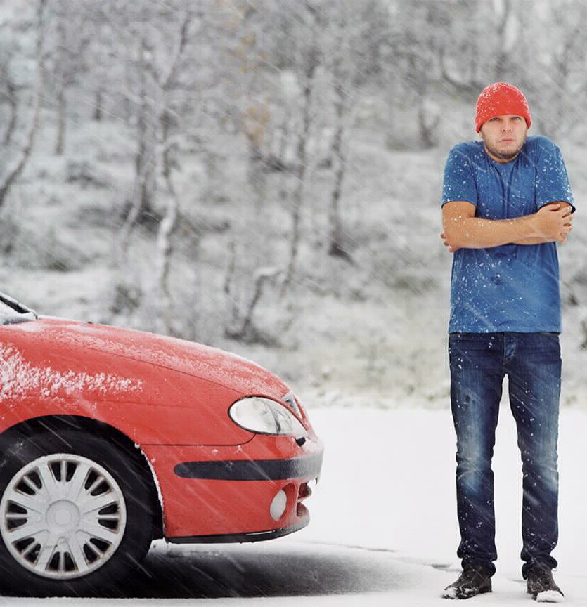
INLÖSEN ELLER REPARATION
Jag vill att försäkringsbolaget löser in bilen efter en skada, men bolaget vill reparera. Har jag rätt till inlösen (kontantersättning)?
Bolaget avgör ersättningsform
Om reparationskostnaden understiger bilens marknadsvärde - inte kräva inlösen
Vad krävs för nyvärdesersättning?
Bilen yngre än 1 år
Max 2 000 mil
Beräknad reparation mer än 50 procent av bilens nypris
Första ägare
FÖRDJUPNING PRIVATA FÖRSÄKRINGAR
Notes:
Vanlig bilförsäkringsfråga: Jag vill att försäkringsbolaget löser in bilen efter en skada, men bolaget vill reparera. Har jag rätt till inlösen (kontantersättning)?
Enligt försäkringsvillkoren är det försäkringsbolaget som avgör ersättningsform. Om reparationskostnaden understiger bilens marknadsvärde kan du inte kräva inlösen av bilen. Är bilen ny kan du enligt försäkringsvillkoret ha rätt till nyvärdesersättning.
Kraven för att få nyvärdesersättning är vanligen att
bilen är yngre än ett år
den gått högst 2 000 mil
beräknad reparationskostnad överstiger 50 procent av bilens nypris vid skadetillfället
du är första ägare till bilen.
Skillnad på egen och annans försäkring
Din egen försäkring gäller om du har helförsäkring och råkat ut för en singelolycka eller krockat med någon annan där du är vållande. Då gäller försäkringsvillkoren. T.ex. får du betala en självrisk och försäkringsbolaget har rätt att avgöra ersättningsformen, t.ex. inlösen istället för reparation. Men om du blivit påkörd, och den andra bilen är vållande, då har du istället rätt till ett skadestånd från den försäkringen. Det gäller oavsett om du själv har en trafik, halv- eller helförsäkring. Skillnaden blir att det andra försäkringsbolaget inte kan ”välja ersättningsform” och t.ex. kräva att bilen ska lösas in (det finns ju inga försäkringsvillkor som begränsar). Om du vill att bilen ska repareras är något som du avgör själv. Däremot finns ett tak, att man i skadestånd aldrig betalar mer än vad bilen är värd.
Inlösen av en bil kan bli aktuell både när du ska få ersättning från ditt eget försäkringsbolag (om du har helförsäkring) och när du ska få ersättning från ett annat försäkringsbolag, efter att ha blivit påkörd. Så om ett försäkringsbolag erbjuder 20 000 kr för en bil som du tycker är värd 40 000 kr. Vad gör du då?

Slide 13

MISSNÖJE VÄRDERING AV BIL VID INLÖSEN EFTER SKADA
Vid oenighet bilens marknadsvärde
Inlösen motsvara bilens marknadsvärde
Köpa motsvarande bil begagnatmarknaden minus självrisk
Pris i allmänna handeln – kombination privata bilhandlare och begagnatmarknaden
Antal mil, årsmodell av vikt - ej renoveringar
Motiverat beslut, egen utredning, värderingsman av Handelskammaren
FÖRDJUPNING PRIVATA FÖRSÄKRINGAR
Notes:
Vanlig bilförsäkringsfråga: Missnöjd med värderingen när din bil ska lösas in?
En vanligt ärende hos oss på Konsumenternas Försäkringsbyrå är att en konsument ringer in och är missnöjd med värderingen av en skadad bil som ska lösas in. Upplevelsen är ibland att försäkringsbolag lägger ”skambud” och att ersättningen inte reflekterar bilens fulla värde.
Bilens marknadsvärde- Prisbild webb, bilhandlare, opartisk värderingsman via Handelskamrar - besiktning.nu
Om reparationskostnaden överstiger bilens marknadsvärde sker inlösen. Om du är oenig med försäkringsbolaget om marknadsvärdet på din bil be handläggaren informera hur de kommit fram till värdet. Om du fortfarande inte accepterar värderingen kontakta bilhandlare om bilens marknadsvärde samt kontrollera prisbilden hos förmedlare på nätet som t ex blocket.se. Är du och bolaget fortfarande oeniga kan du begära en opartisk värdering av en värderingsperson ansluten till Sveriges Handelskamrar. Se länk: https://besiktning.nu/
Så här invänder du mot en låg värdering
Bakgrunden är att värderingen ska motsvara bilens marknadsvärde. Pengarna ska alltså räcka till för att du ska kunna köpa en motsvarande bil på begagnatmarknaden (om du lägger till självrisken). Man brukar prata om ”prisläget i allmänna handeln”, och med det menas både den begagnade privatmarknaden och bilhandlare. Tänk på att det inte spelar någon roll hur mycket du lagt på renoveringar utan frågan är bara hur det påverkat bilens marknadsvärde.
Så här gör du konkret:
Begär först att försäkringsbolaget motiverar hur de kommit fram till sin värdering.
Gör en egen utredning genom att leta efter bilar i motsvarande skick på sajter som Blocket, Tradera, Bytbil.com och Wayke.se. Använd också värderingssidor som bilpriser.se och prata med bilhandlare om du vill.
Ta en fortsatt dialog med försäkringsbolaget med stöd av din utredning och försök hitta en lösning. Kommer ni inte överens, då är alternativet att gå till en värderingsman utsedd av handelskammaren (se besiktning.nu). Bolaget och kunden brukar dela på kostnaden för en sådan värdering, och hos vissa bolag står de för hela kostnaden. Tänk på att det förutom värderingskostnaden finns en risk att värdet sänks jämfört med det som försäkringsbolaget erbjöd.
Att gå till ARN (allmänna reklamationsnämnden) är inte rätt steg. Frågan gäller värdering och slutdestinationen är då i normalfallet en värdering via handelskammaren.

Slide 14

DJURFÖRSÄKRINGAR
Veterinärvård 30 000 - 175 000 kronor/år
Maxbelopp: medicin, rehab, strålning
Tecknas 6 v - 7 år / ingen maxgräns
Karenstid 15 - 20 dagar
Livförsäkring, marknadsvärde
Påverka premien - hög eller låg självrisk
Klagomål vid bolagsbyte - höjda premier och undantag
FÖRDJUPNING PRIVATA FÖRSÄKRINGAR
Notes:
Veterinärvård
Djurförsäkringar består framför allt av en veterinärvårdsförsäkring som ersätter kostnader om ditt djur blir sjuk eller råkar ut för ett olycksfall. Behandling och vård ska utföras av en legitimerad veterinär.
Maxbelopp och undantag
Försäkringen ersätter inte allt som ditt djur kan råka ut för och heller inte alla typer av sjukdomar. I försäkringsvillkoren framgår det vad som ersätts. I vissa fall kan försäkringen gälla men med en begränsning för till exempel kostnader för medicin. Sjukdomar och skador som uppstått innan du tecknat försäkringen, eller sjukdomar som uppstår inom karenstiden i försäkringen, ersätts aldrig. I de olika bolagens veterinärvårdsförsäkringar finns sjukdomar som inte omfattas, vissa undantag gäller för alla raser medan andra är rasspecifika. För hundar och katter kan du vanligtvis teckna en försäkring från det att de blivit 6 veckor gamla och för hästar redan när de föds (eller ibland andra levnadsdagen).
Karenstid
I vissa försäkringar finns det en karenstid på vanligen 20 dagar när man tecknar en försäkring. Om din hund blir sjuk under den tiden gäller oftast inte försäkringen.
Livförsäkring - välj livbelopp
Utöver veterinärvård kan du också teckna en livförsäkring som ger ersättning om djuret dör före en viss ålder eller måste avlivas. Om du också tecknar en livförsäkring för ditt djur kan du få ersättning om det avlider före en viss ålder eller måste avlivas. För att du ska kunna få ersättning vid avlivning måste en veterinärmedicinsk bedömning ligga till grund för beslutet om avlivning. Hur stor ersättning du kan få beror på vilket livbelopp du försäkrat ditt djur för. Livbeloppet ska högst motsvara det som i försäkringsvillkoren benämns ”marknadsvärde” och som i sin tur ska grundas på bland annat inköpspris, tävlingsresultat, härstamning eller avelsmeriter. Det är upp till dig som försäkringstagare att se till att djuret är försäkrat till rätt belopp. Hos många försäkringsbolag sker en avtrappning av försäkringsbeloppet när djuret uppnår en viss ålder.
Påverka premien
Du kan påverka priset på din försäkring genom att välja en hög eller låg självrisk och genom vilket livbelopp du väljer.
I alla djurförsäkringar får du alltid stå för en viss del av veterinärkostnaderna själv. Den självrisken består vanligtvis av, en fast och en rörlig del. Du kan påverka priset på din försäkring genom att välja en hög eller låg självrisk. Fast självrisk 1 500 – 5 000 kronor eller rörlig självrisk 15-25 procent.
Vanligt klagomål - höjda premier vid byte av försäkring
Under flera år har konsumenter återkommande varit missnöjda med höga premier för djurförsäkringar men också med stora premiehöjningar. Det är komplicerat att byta djurförsäkring för att få lägre premie. Den nya försäkringen ger begränsad ersättning för skador som djuret tidigare har drabbats av. Om djuret dessutom skulle ha en pågående skada så kommer varken den nya eller den gamla försäkringen ge ersättning för skadan. Ett vanligt problem är att djurförsäkringar har undantag och begränsningar som många konsumenter inte är medvetna om. Detta leder till missnöje när en skada inte ersätts.
Risk byta försäkring
Om din hund har en sjukdomshistorik kan det innebära risker med att byta försäkring. Det försäkringsbolag som du byter till kommer inte att ersätta skador eller sjukdomar som kan härledas bakåt i tiden, alltså när hunden var försäkrad i ett annat bolag. Många gånger kan det nya försäkringsbolaget införa undantag i försäkringen för sådant som hunden drabbats av tidigare. Vill du byta försäkring är det därför viktigt att du först ansöker om en försäkring hos det nya bolaget och ser vilken typ av försäkring du kan få där innan du säger upp din befintliga eller överväg att behålla den ursprungliga om du kan.

Slide 15

KONTAKTA OSS NÄR DU VILL
Telefon:
0200-22 58 00 (klockan 9 -12)
Mailformulär på:
konsumenternas.se
FÖRDJUPNING PRIVATA FÖRSÄKRINGAR

Slide 16
Tack!
Kontakt:
Gabriella Hallberg
gabriella.hallberg@konsumenternas.se

